Slide 1
第3章 SQL查询语言
数据库系统原理与设计
( 第 3 版 )
人脑不是一个可以灌注知识的容器，而是一个可以点燃的火把。
——古希腊生物学家、散文家：普多塔戈

Slide 2
第3章 SQL查询语言
数据库系统原理与设计
( 第 3 版 )

Slide 3
第3章 SQL查询语言
学习目标
  SQL(Structured Query Language，结构化查询语言)是关系数据库的标准语言
  几乎所有的关系型数据库管理系统均采用SQL语言标准
  教学目标主要有两个：
    要求读者掌握对数据库的基本操作，并了解数据库管理系统的基本功能
    要求读者熟练掌握SQL查询语句，并运用SQL语句完成对数据库的操作

Slide 4
第3章 SQL语言
学习方法
  要求读者结合课堂讲授的知识，强化上机实训，通过实训加深对课堂上学过的有关概念和知识点的理解，以便达到融会贯通的学习目标。
学习指南
  重点：3.2、3.3和3.4节
  难点：3.4节

Slide 5
第3章 SQL语言
本章导读
  SQL查询语句对关系代数运算做了哪些扩展？
  连接查询包括哪些？它们分别用于什么地方？
  在使用分组聚合查询时需要注意的地方。
  相关子查询与非相关子查询的概念。
  如何理解存在量词以及存在量词在SQL查询中的重要地位。
  如何理解查询表的概念，查询表与子查询有何异同点？

Slide 6
目 录
3.1
SQL概述
3.2
单表查询
3.3
连接查询
3.4
嵌套子查询
3.5
集合查询
3.6
SQL查询一般格式

Slide 7
3.1 SQL概述
SQL语言于1974年由Boyce等提出，并于1975～1979年在IBM公司研制的System R数据库管理系统上实现，现已成为国际标准。
很多数据库厂商都对SQL语句进行了再开发和扩展
标准SQL命令包括：
  数据操纵语言DML
  查询：SELECT
  插入：INSERT
  修改：UPDATE
  删除：DELETE
可被用来完成几乎所有的数据库操作
  数据定义语言DDL
  创建对象：CREATE
  删除对象：DROP
  修改对象：ALTER
  数据控制语言DCL
  权限授予：GRANT
  权限收回：REVOKE

Slide 8
3.1 SQL概述
3.1.1 SQL发展
3.1.2 SQL特点
3.1.3 SQL查询基本概念

Slide 9
3.1.1 SQL发展
SQL-86：第一个SQL标准，由美国国家标准局(American National Standard Institute，简称ANSI)公布，1987年国际标准化组织(International Organization for Standardization，简称ISO)通过。该标准也称为SQL-1
SQL-92：在1992年，由ISO和ANSI对SQL-86进行重新修订，该标准也称为SQL-2
SQL-99：在1999年，该版本在SQL-2的基础上，扩展了诸多功能，包括递归、触发、面向对象技术等。该标准也称为SQL-3
SQL-2003：该标准是最新的标准，也称SQL-4，于2003年发布

Slide 10
3.1.1 SQL发展
SQL语言由4部分组成
  数据定义语言DDL(Data Definition Language)
    定义数据库的逻辑结构，包括数据库、基本表、视图和索引等，扩展DDL还支持存储过程、函数、对象、触发器等的定义
    DDL包括3类语言，即定义、修改和删除
  数据操纵语言DML(Data Manipuplation Language)
    对数据库的数据进行检索和更新，其中更新操作包括插入、删除和修改数据
  数据控制语言DCL(Data Control Language)
    对数据库的对象进行授权、用户维护(包括创建、修改和删除)、完整性规则定义和事务定义等
  其它
    主要是嵌入式SQL语言和动态SQL语言的定义，规定了SQL语言在宿主语言中使用的规则
    扩展SQL还包括数据库数据的重新组织、备份与恢复等功能

Slide 11
3.1.2 SQL特点
综合统一
  集数据定义语言DDL、数据操纵语言DML、数据控制语言DCL的功能于一体
高度非过程化：描述做什么，不涉及怎么做。
面向集合的操作方式
  采用集合操作方式，其操作对象、操作结果都是元组的集合
同一种语法结构提供两种使用方式
  SQL语言既是自含式语言，又是嵌入式语言。在两种不同的使用方式下，其语法结构基本上是一致的
语言简洁，易学易用
  SQL语言的动词非常少，主要包括：
    数据查询 ：SELECT；
    数据更新： INSERT、UPDATE、DELETE；
    数据定义 ：CREATE、DROP、ALTER；
    数据控制 ：GRANT、REVOKE

Slide 12
3.1.3 SQL查询基本概念
SQL语言支持三级模式结构，外模式对应视图和部分基本表，模式对应基本表，内模式对应存储文件
SQL
视图1
视图2
外模式
模式
基本表1
基本表2
基本表3
基本表4
内模式
存储文件1
存储文件2

Slide 13
3.1.3 SQL查询基本概念
基本表
  数据库中独立存在的表称为基本表
  在SQL中一个关系对应一个基本表
  一个(或多个)基本表对应一个存储文件
  一个表可以带若干索引
  索引存放在存储文件中
视图
  指从一个或几个基本表(或视图)导出的表，是虚表
  只存放视图的定义而不存放对应数据
查询表
  指查询结果对应的表
存储文件
  指数据库中存放关系的物理文件

Slide 14
目 录
3.1
SQL概述
3.2
单表查询
3.3
连接查询
3.4
嵌套子查询
3.5
集合查询
3.6
SQL查询一般格式

Slide 15
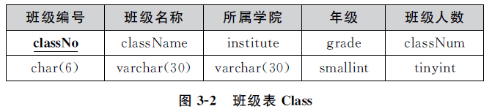
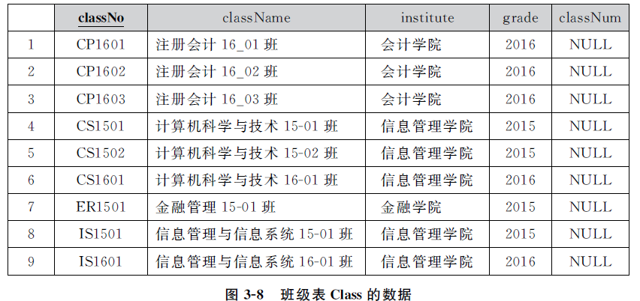
3.2 单表查询
本章所用的数据库为学生成绩管理数据库ScoreDB，其数据库模式如图3-2 ～图3-6所示，关系数据如图3-8 ～图3-12所示

Slide 16
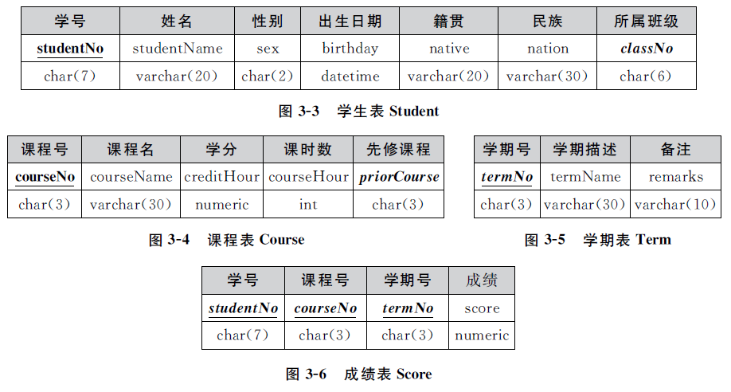
3.2 单表查询

Slide 17
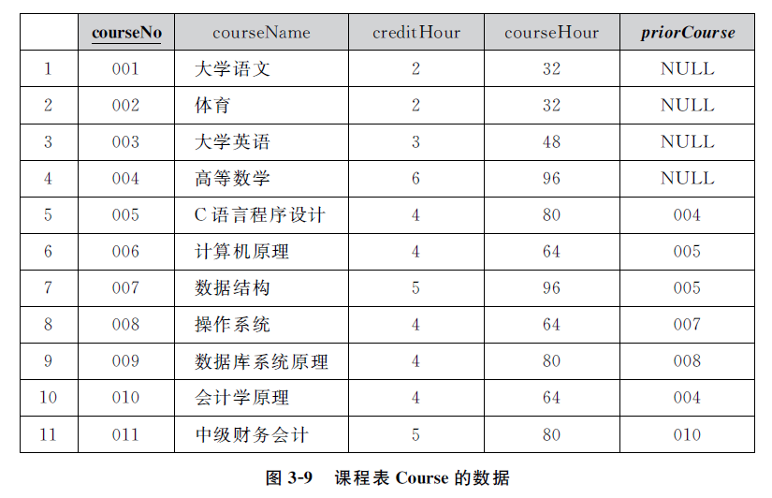
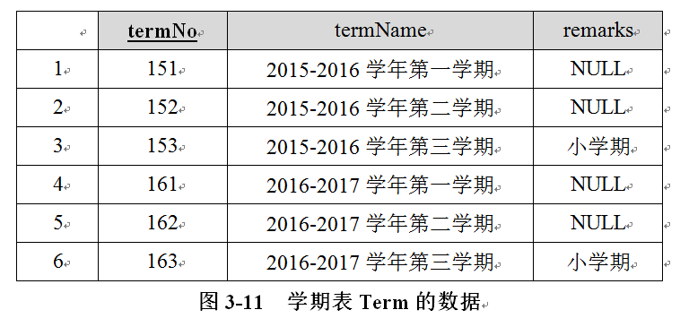
3.2 单表查询

Slide 18
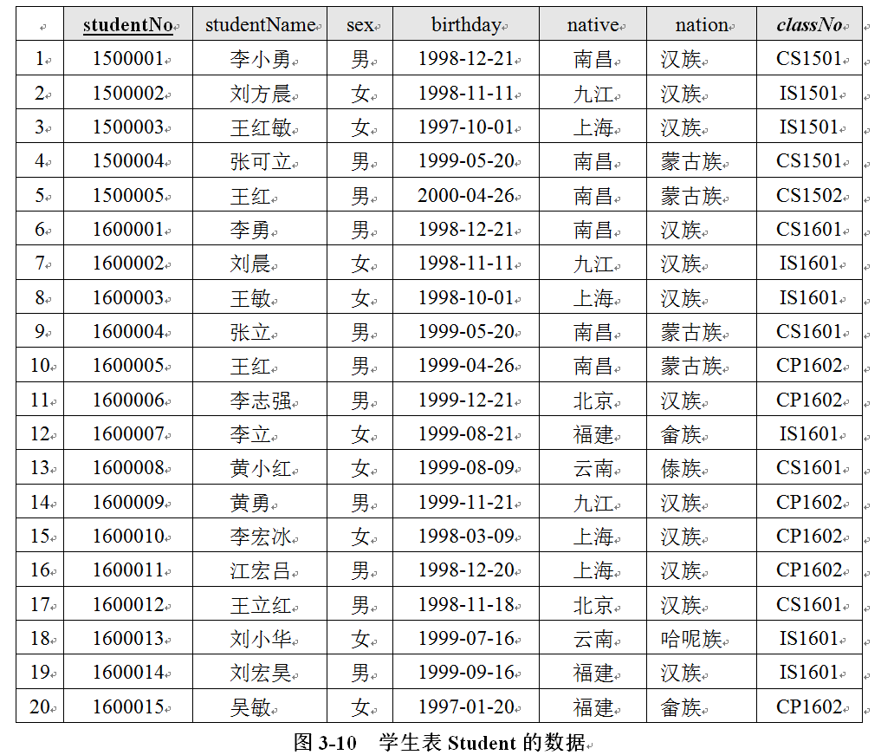
3.2 单表查询

Slide 19
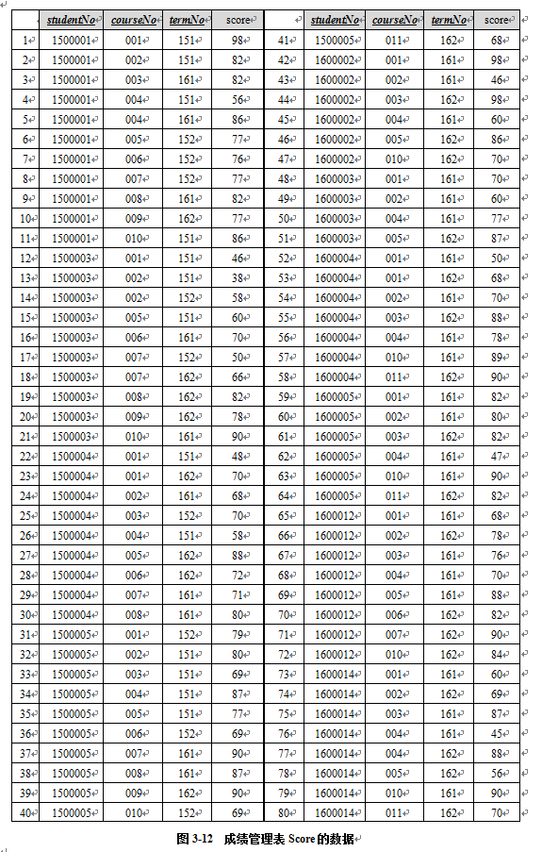
3.2 单表查询

Slide 20
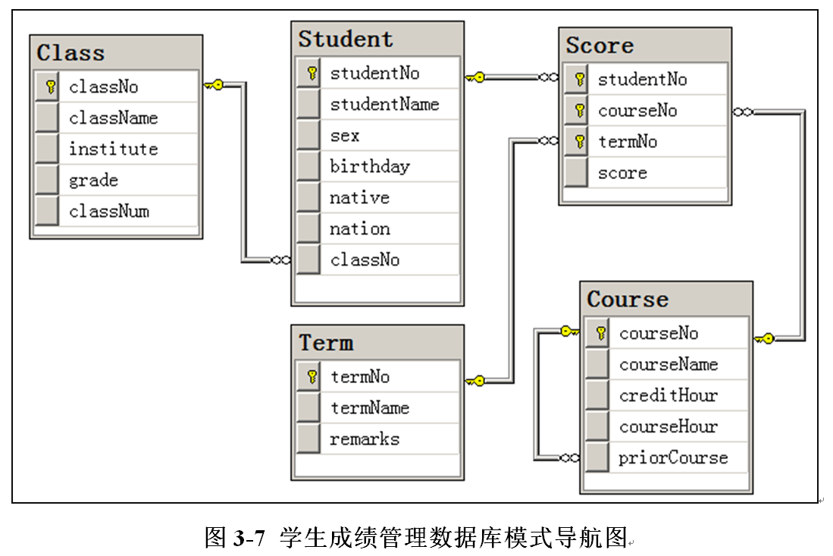
3.2 单表查询

Slide 21
3.2 单表查询
3.2.1 投影运算
3.2.2 选择运算
3.2.3 排序运算
3.2.4 查询表
3.2.5 聚合查询

Slide 22
3.2.1 投影运算
SQL基本结构包括3个子句：
  SELECT子句
    对应投影运算，指定查询结果中所需要的属性或表达式
  FROM子句
    对应笛卡尔积，给出查询所涉及的表，表可以是基本表、视图或查询表
  WHERE子句
    对应选择运算（包括连接运算所转化的选择运算），指定查询结果元组所需要满足的选择条件
SELECT和FROM是必须的，其他是可选的

Slide 23
3.2.1 投影运算
基本语法为：
  SELECT A₁, A₂, ..., A_{n}
  FROM R₁, R₂, ..., R_{m}
  WHERE P
    A₁, A₂, ..., A_{n}代表需要查找的属性或表达式
    R₁, R₂, ..., R_{m}代表查询所涉及的表
    P代表谓词(即选择条件)，如果省略WHERE子句，表示P为真
    SQL的查询结果中允许包含重复元组
SQL执行过程（逻辑上的理解）：
  首先对R₁, R₂, ..., R_{m}执行笛卡尔积
  然后在笛卡尔积中选择使得谓词P为真的记录
  再在A₁, A₂, ..., A_{n}属性列中进行投影运算，不消除重复元组
    如需消除重复元组，必须使用关键字DISTINCT

Slide 24
3.2.1 投影运算
基本语法为：
  SELECT A₁, A₂, ..., A_{n}
  FROM R₁, R₂, ..., R_{m}
  WHERE P
    A₁, A₂, ..., A_{n}代表需要查找的属性或表达式
    R₁, R₂, ..., R_{m}代表查询所涉及的表
    P代表谓词(即选择条件)，如果省略WHERE子句，表示P为真
    SQL的查询结果中允许包含重复元组
SQL执行过程（逻辑上的理解）：
  首先对R₁, R₂, ..., R_{m}执行笛卡尔积
  然后在笛卡尔积中选择使得谓词P为真的记录
  再在A₁, A₂, ..., A_{n}属性列中进行投影运算，不消除重复元组
    如需消除重复元组，必须使用关键字DISTINCT
刚才描述的SQL查询执行过程只是逻辑上的，在具体执行时会进行优化处理，查询优化的内容详见第7章。

Slide 25
3.2.1 投影运算
查询指定列
  选取表中的全部列或指定列，通过SELECT确定要查询的属性
  [例3.1] 查询所有班级的班级编号、班级名称和所属学院
    SELECT classNo, className, institute
    FROM Class
    该查询的执行过程是：
      从Class表中依次取出每个元组
      对每个元组仅选取classNo、className和institute三个属性的值，形成一个新元组
      最后将这些新元组组织为一个结果关系输出
      该查询的结果如图3-13所示

Slide 26
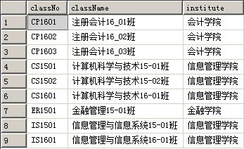
3.2.1 投影运算
查询指定列
  选取表中的全部列或指定列，通过SELECT确定要查询的属性
  [例3.1] 查询所有班级的班级编号、班级名称和所属学院
    SELECT classNo, className, institute
    FROM Class
    该查询的执行过程是：
      从Class表中依次取出每个元组
      对每个元组仅选取classNo、className和institute三个属性的值，形成一个新元组
      最后将这些新元组组织为一个结果关系输出
      该查询的结果如图3-13所示

Slide 27
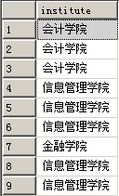

3.2.1 投影运算
消除重复元组
  需要消除重复元组，使用DISTINCT关键字
  [例3.2] 查询所有学院的名称。
    SELECT institute
    FROM Class
      上述查询不消除重复元组，其查询结果如图3-14所示
  消除重复元组，查询结果如图3-15所示
    SELECT DISTINCT institute
    FROM Class
图 3-14
图 3-15

Slide 28
3.2.1 投影运算
查询所有列
  可使用两种方法：
    将所有的列在SELECT子句中列出(可以改变列的显示顺序)；
    使用*符号，*表示所有属性，按照表定义时的顺序显示所有属性
  [例3.3] 查询所有班级的全部信息。
    SELECT classNo, className, classNum, grade, institute
    FROM Class
  或
    SELECT *
    FROM Class

Slide 29
3.2.1 投影运算
给属性列取别名
  可为属性列取一个便于理解的列名，如用中文来显示列名
  为属性列取别名特别适合经过计算的列
  [例3.4] 查询所有班级的所属学院、班级编号和班级名称，要求用中文显示列名
    SELECT institute 所属学院, classNo 班级编号,
    className 班级名称
    FROM Class
  查询结果如图3-16所示。该查询可使用AS关键字取别名：
    SELECT institute AS 所属学院, classNo AS 班级编号,
    className AS 班级名称
    FROM Class

Slide 30
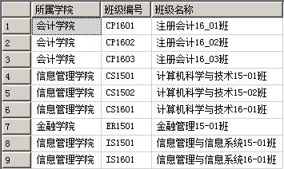
3.2.1 投影运算
给属性列取别名
  可为属性列取一个便于理解的列名，如用中文来显示列名
  为属性列取别名特别适合经过计算的列
  [例3.4] 查询所有班级的所属学院、班级编号和班级名称，要求用中文显示列名
    SELECT institute 所属学院, classNo 班级编号,
    className 班级名称
    FROM Class
  查询结果如图3-16所示。该查询可使用AS关键字取别名：
    SELECT institute AS 所属学院, classNo AS 班级编号,
    className AS 班级名称
    FROM Class

Slide 31
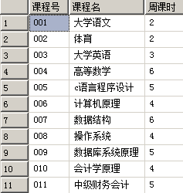
3.2.1 投影运算
查询经过计算的列
  可使用属性、常数、函数和表达式
  [例3.5]查询每门课程的课程号、课程名以及周课时(周课时为课时数除以16)，并将课程名中大写字母改为小写字母输出。
    SELECT courseNo 课程号, lower(courseName) 课程名,
    courseHour/16 AS 周课时
    FROM Course
  函数lower()将大写字母改为小写字母
  查询结果如图3-17所示

Slide 32

Notes:
1: 关系模型中除运算，连接，聚集运算。SQL选择，投影

Slide 33
3.2.2 选择运算
WHERE子句可实现关系代数中的选择运算
WHERE常用的查询条件有：
  比较运算：>、>=、<、<=、=、<>(或!=)
  范围查询：[NOT] BETWEEN <值1> AND <值2> []
  集合查询： [NOT] IN <集合>
  空值查询：IS [NOT] null
  字符匹配查询： [NOT] LIKE <匹配字符串>
  逻辑查询：AND、OR、NOT

Slide 34
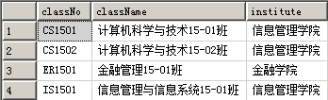
3.2.2 选择运算
比较运算
  使用比较运算符>、>=、<、<=、=、<>(或!=)
  [例3.6] 查询2015级的班级编号、班级名称和所属学院。
    SELECT classNo, className, institute
    FROM Class
    WHERE grade=2007
  其查询结果如图3-18所示
该选择运算执行顺序是？

Slide 35
3.2.2 选择运算
  该查询的执行过程可能有多种方法：
    全表扫描法
      依次取出Class表中的每个元组
      判断该元组的grade属性值是否等于2015
      若是则将该元组的班级编号、班级名称和所属学院属性取出，形成一个新元组
      最后将所有新元组组织为一个结果关系输出
      该方法适用于小表，或者该表未在grade属性列上建索引
    索引搜索法
      如果该表在grade属性列上建有索引，且满足条件的记录不多，则可使用索引搜索法来检索数据
    具体使用何种方法由数据库管理系统的查询优化器来选择，详见第8章内容

Slide 36
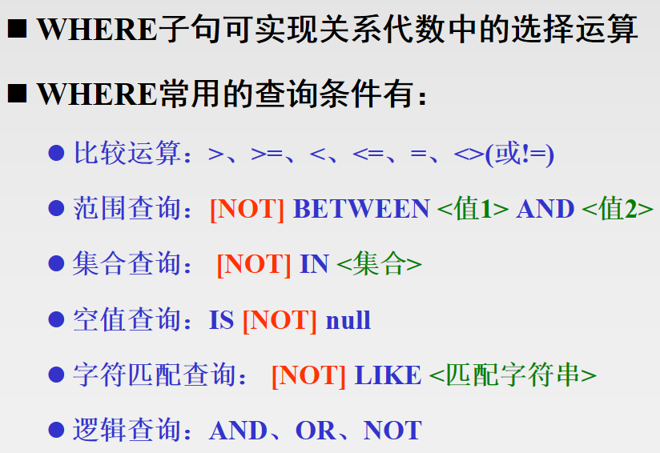
3.2.2 选择运算
  [例3.7] 在学生Student表中查询年龄大于或等于19岁的同学学号、姓名和出生日期。
    SELECT studentNo, studentName, birthday
    FROM Student
    WHERE year(getdate()) - year(birthday)>=19
  函数getdate()获取当前系统的日期
  函数year()提取日期中的年份

Slide 37
3.2.2 选择运算
范围查询
  BETWEEN...AND用于查询属性值在某一个范围内的元组
  NOT BETWEEN...AND用于查询属性值不在某一个范围内的元组
  BETWEEN后是属性的下限值，AND后是属性的上限值
  [例3.8] 在选课Score表中查询成绩在80～90分之间的同学学号、课程号和相应成绩
    SELECT studentNo, courseNo, score
    FROM Score
    WHERE score BETWEEN 80 AND 90
    该查询也可以使用逻辑运算AND实现，见例3.22

Slide 38
3.2.2 选择运算
  [例3.9] 在选课Score表中查询成绩不在80～90分之间的同学学号、课程号和相应成绩。
    SELECT studentNo, courseNo, score
    FROM Score
    WHERE score NOT BETWEEN 80 AND 90
    该查询也可以使用逻辑运算OR实现，见例3.23

Slide 39
3.2.2 选择运算
集合查询
  IN用于查询属性值在某个集合内的元组
  NOT IN用于查询属性值不在某个集合内的元组
  IN后面是集合，可以是具体的集合，也可以是查询出来的元组集合(该部分内容详见3.4节的内容)。
  [例3.10] 在选课Score表中查询选修了“001”、“005”或“003”课程的同学学号、课程号和相应成绩。
    SELECT studentNo, courseNo, score
    FROM Score
    WHERE courseNo IN ('001', '005', '003')
    该查询也可以使用逻辑运算OR实现，见例3.19

Slide 40
3.2.2 选择运算
  [例3.11] 在学生 Student表中查询籍贯不是“南昌”或“上海”的同学姓名、籍贯和所属班级编号。
    SELECT studentName, native, classNo
    FROM Student
    WHERE native NOT IN ('南昌', '上海')
    该查询也可以使用逻辑运算AND实现，见例3.21

Slide 41
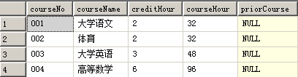
3.2.2 选择运算
空值查询
  空值表示未知或不确定的值，空值表示为null
  IS null用于查询属性值为空值
  IS NOT null用于查询属性值不为空值
  IS不能用“=”替代
  [例3.12] 在课程Course表中查询先修课程为空值的课程信息.
    SELECT *
    FROM Course
    WHERE priorCourse IS NULL
is null
is not null

Slide 42
3.2.2 选择运算
  [例3.13] 在课程Course表中查询有先修课程的课程信息。
    SELECT *
    FROM Course
    WHERE priorCourse IS NOT NULL

Slide 43
3.2.2 选择运算
字符匹配查询
  LIKE用于字符匹配查询，语法格式为：
    [NOT] LIKE <匹配字符串> [ESCAPE <换码字符>]
  查询的含义是：
    如果在LIKE前没有NOT，则查询指定的属性列值与<匹配字符串>相匹配的元组；
    如果在LIKE前有NOT，则查询指定的属性列值不与<匹配字符串>相匹配的元组。
    <匹配字符串>可以是一个具体的字符串，也可以包括通配符%和_
      %表示任意长度的字符串
        ab%，表示所有以ab开头的任意长度的字符串；
        zhang%ab，表示以zhang开头，以ab结束，中间可以是任意个字符的字符串。
      符号_(下划线)表示任意一个字符
        ab_，表示所有以 ab开头的3个字符的字符串，其中第3个字符为任意字符；
        a__b表示所有以a开头，以b 结束的4个字符的字符串，且第2、3个字符为任意字符。

Slide 44

3.2.2 选择运算
  [例3.14] 在班级Class表中查询班级名称中含有会计的班级信息
    SELECT *
    FROM Class
    WHERE className LIKE '%会计%'
    注意：匹配字符串必须用一对引号括起来
  [例3.15] 在学生Student表中查询所有姓王且全名为3个汉字的同学学号和姓名
    SELECT studentNo, studentName
    FROM Student
    WHERE studentName LIKE '王__'
    注意：在中文SQL-Server中，如果匹配字符串为汉字，则一个下划线代表一个汉字；如果是西文，则一个下划线代表一个字符。

Slide 45
3.2.2 选择运算
  [例3.16] 在学生Student表中查询名字中不含有“福”的同学学号和姓名。
    SELECT studentNo, studentName
    FROM Student
    WHERE studentName NOT LIKE '%福%'

Slide 46
3.2.2 选择运算
  [例3.17] 在学生Student表中查询蒙古族的同学学号和姓名
    SELECT studentNo, studentName
    FROM Student
    WHERE nation LIKE '蒙古族'
    注意：如果匹配字符串中不含有%和_，则LIKE与比较运算符“=”的查询结果一样
    该查询等价于下面的查询：
    SELECT studentNo, studentName
    FROM Student
    WHERE nation='蒙古族'

Slide 47

3.2.2 选择运算
如果查询字串中本身要包含%和_，必须使用“ESCAPE <换码字符>”短语，对通配符进行转义处理。
  [例3.18] 在班级Class表中查询班级名称中含有“16_”符号的班级名称
    SELECT className
    FROM Class
    WHERE className LIKE '%16\_%' ESCAPE '\'
    “ESCAPE ‘\’”表示\为换码字符
    紧跟在\符号后的_不是通配符，而是普通的用户要查询的符号

Slide 48

3.2.2 选择运算
    如果将#字符作为换码字符，则该查询可改写为：
    SELECT className
    FROM Class
    WHERE className LIKE '%16#_%' ESCAPE '#'

Slide 49
3.2.2 选择运算
逻辑查询
  SQL提供AND、OR和NOT逻辑运算符分别实现逻辑与、逻辑或和逻辑非运算
  [例3.19] 在选课Score表中查询选修了“001”、“005”或“003”课程的同学学号、课程号和相应成绩
    SELECT studentNo, courseNo, score
    FROM Score
    WHERE courseNo='001' OR courseNo='005' OR courseNo='003'
  在例3.10中使用的是集合运算，本例中采用逻辑“或”运算

Slide 50
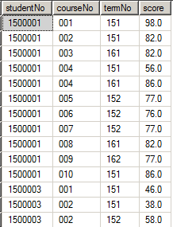
3.2.2 选择运算
  [例3.20] 在Student表中查询1998年出生且民族为“汉族”的同学学号、姓名、出生日期。
    SELECT studentNo, studentName, birthday
    FROM Student
    WHERE year(birthday)=1998 AND nation='汉族'
  注意：在逻辑运算中，不可以对同一个属性进行逻辑“与”的等值运算
    如在选课Score表中查询同时选修了“001”和“002”课程的同学的选课信息，如下查询是错误的，得不到结果：
      SELECT *
      FROM Score
      WHERE courseNo='001' AND courseNo='002'
    要实现该查询，需要使用连接运算或嵌套子查询
    通过连接运算表示该查询，参见例3.34、例3.37
    通过嵌套子查询，参见例3.45、例3.46

Slide 51
3.2.2 选择运算
  [例3.21] 在Student表中查询籍贯既不是“南昌”也不是“上海”的同学姓名、籍贯和所属班级编号。
    SELECT studentName, native, classNo
    FROM Student
    WHERE native!='南昌' AND native!='上海'
  [例3.22] 在选课Score表中查询成绩在80～90分之间的同学学号、课程号和相应成绩。
    SELECT studentNo, courseNo, score
    FROM Score
    WHERE score>= 80 AND score<=90

Slide 52
3.2.2 选择运算
  [例3.23] 在选课Score表中查询成绩不在80～90分之间的同学学号、课程号和相应成绩。
    SELECT studentNo, courseNo, score
    FROM Score
    WHERE score<80 OR score>90

Slide 53
小结
投影，选择查询（比较运算,范围查询,集合查询,空值查询,字符匹配查询,逻辑查询）
查询次序：
Selet
From
where

Slide 54
3.2.3 排序运算
使用ORDER BY 子句实现排序运算，其语法为：
  ORDER BY <表达式1> [ASC | DESC]
  [, <表达式2> [ASC | DESC] ... ]
  其中：
    <表达式1>, <表达式2>, ... 可以是属性、函数或表达式
    缺省按升序(ASC)排序
    按降序排序，必须指明DESC选项
  该运算含义是：
    在查询结果中首先按<表达式1>的值进行排序
    在<表达式1>值相等的情况下再按<表达式2>值排序
    依此类推

Slide 55
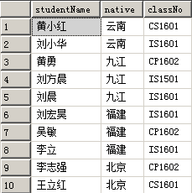
3.2.3 排序运算
  [例3.24] 在学生 Student表中查询籍贯既不是“南昌”也不是“上海”的同学姓名、籍贯和所属班级编号，并按籍贯的降序排序输出。
    SELECT studentName, native, classNo
    FROM Student
    WHERE native!='南昌'
    AND native!='上海'
    ORDER BY native DESC

Slide 56
3.2.3 排序运算
  [例3.25] 在学生Student表中查询“女”学生的学号、姓名、所属班级编号和出生日期，并按班级编号的升序、出生日期的月份降序排序输出。
    SELECT studentNo, studentName, classNo, birthday
    FROM Student
    WHERE sex='女'
    ORDER BY classNo, month(birthday) DESC
    其中：month()函数表示提取日期表达式的月份
    查询结果如图3-22所示

Slide 57
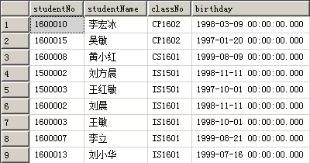
3.2.3 排序运算
  [例3.25] 在学生Student表中查询“女”学生的学号、姓名、所属班级编号和出生日期，并按班级编号的升序、出生日期的月份降序排序输出。
    SELECT studentNo, studentName, classNo, birthday
    FROM Student
    WHERE sex='女'
    ORDER BY classNo, month(birthday) DESC
    其中：month()函数表示提取日期表达式的月份
    查询结果如图3-22所示

Slide 58
3.2 简单查询
3.2.1 投影运算
3.2.2 选择运算
3.2.3 排序运算
3.2.4 查询表
  ORDER BY <表达式1> [ASC | DESC] [, <表达式2> [ASC | DESC], ... ]

Slide 59
3.2.4 查询表
FROM子句后面可以是基本关系、视图，还可以是查询表
  [例3.26] 查询1999年出生的“女”同学基本信息。
  分析：可以先将学生表中的女生记录查询出来，然后再对查询表进行选择、投影操作。
    SELECT studentNo, studentName, birthday
    FROM (SELECT * FROM Student WHERE sex='女') AS a
    WHERE year(birthday)=1999
  在FROM子句后是一个子查询，表示对子查询的查询结果——查询表进行查询
  必须为查询表取一个名称(称为元组变量)，如使用AS a取名为a
    FROM (SELECT * FROM Student WHERE sex='女') a
  该查询等价于下面的查询：
    SELECT studentNo, studentName, birthday
    FROM student
    WHERE year(birthday)=1999 AND sex='女'

Slide 60
3.2.5 聚合查询
SQL查询提供了丰富的数据分类、统计和计算的功能
  统计功能通过聚合函数来实现
  分类功能通过分组子句来实现
  统计和分组结合在一起实现丰富的查询功能
1 聚合函数
2 分组聚合

Slide 61
3.2.5 聚合查询
SQL提供的聚合函数(aggregate function)包括：
  count( [DISTINCT | ALL] {* | <列名>} )：统计关系的元组个数或一列中值的个数；
  sum( [DISTINCT | ALL] <列名> )：统计一列中值的总和(此列必须为数值型)；
  avg( [DISTINCT | ALL] <列名> )：统计一列中值的平均值(此列必须为数值型)；
  max( [DISTINCT | ALL] <列名> )：统计一列中值的最大值；
  min( [DISTINCT | ALL] <列名> )：统计一列中值的最小值。
指定DISTINCT谓词，表示在计算时首先消除<列名>取重复值的元组，然后再进行统计
指定ALL谓词或没有DISTINCT谓词，表示不消除<列名>取重复值的元组

Slide 62
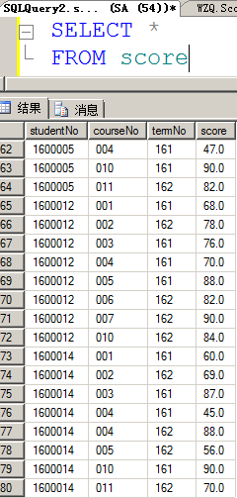


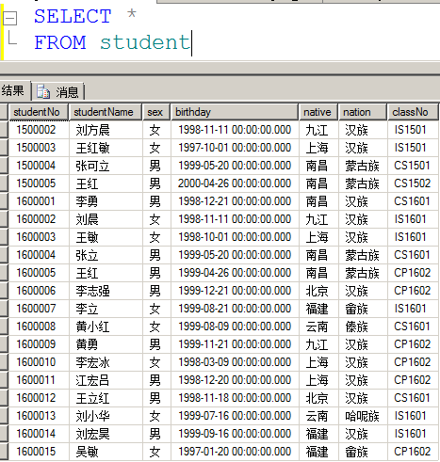
3.2.5 聚合查询
[例3.27] 查询学生总人数。
  SELECT count(*)
  FROM Student
  或 SELECT count(*) 学生人数
  FROM Student
[例3.28] 查询所有选课学生的人数。
  SELECT count(studentNo) 学生人数
  FROM Score
    查询结果是80
    由于一个学生可以选修多门课程，学号存在重复，为消除重复的元组，使用DISTINCT短语，将查询修改为：
    SELECT count(DISTINCT studentNo) 学生人数
    FROM Score
      查询结果为10

Slide 63
3.2.5 聚合查询
[例3.29] 查询学号为“1500003”同学所选修课程的平均分。
  SELECT avg(score) 平均分
  FROM Score
  WHERE studentNo=‘1500003‘
在聚合函数遇到空值时，除count(*)外所有的函数皆跳过空值，只处理非空值。

Slide 64
3.2.5 聚合查询
在SQL查询中，往往需要对数据进行分类运算（即分组运算）
  分组运算的目的是为了细化聚合函数的作用对象
  如不对查询结果分组，则聚合函数作用于整个查询结果
  如对查询结果进行分组，则聚合函数分别作用于每个组，查询结果按组聚合输出
  SQL通过GROUP BY和HAVING子句实现分组运算
    GROUP BY对查询结果按某一列或某几列进行分组，值相等的分为一组；
    HAVING对分组的结果进行选择，仅输出满足条件的组。 该子句必须与GROUP BY子句配合使用

Slide 65
分组和聚集函数
分组命令
group by 列名 [having 条件表达式]
  group by将表中的元组按指定列上值相等的原则分组，然后在每一分组上使用聚集函数，得到单一值
  having则对分组进行选择，只将聚集函数作用到满足条件的分组上
Group By子句起作用的时机：
  在Where子句筛选出元组后，才对它们分组
同时Select 子句的作用发生变化：对分组进行统计
  每个分组在结果中被统计为一个元组
  在Select 子句出现的属性只能是：
  ① 分组属性
  ② 聚集函数(任意属性)
  ③ 由①和②组成的表达式

Slide 66
分组和聚集函数
Having子句的作用：在分组后，筛选满足指定条件的分组
  在分组限定条件中出现的属性只能是以下形式：
  ① 分组属性
  ② 聚集函数(任意属性)
Having子句只能配合Group By子句使用，而不能单独出现
Having子句中的条件和Where子句中条件的不同
  Where子句中的条件用于限定元组，施加在单个元组上
  Having子句中的条件用于限定Group By子句产生的各个分组，施加在整个分组上

Slide 67
Select 语句的运算次序
Select语句结构
Select A₁ , A₂ , … , A_{n}
From R₁ , R₂ , … , R_{m}
[ Where 元组限定条件P ]
[ Group By 属性1, 属性2, …
[ Having 分组限定条件Q ] ]
[ Order By 属性1 [asc｜desc],
属性2 [asc｜desc], … ]
运算次序
  From (笛卡儿积) → [ Where (选择) ] → [ Group By (分组) ] → [ Having (限定分组) ] → [ Select (投影, 或统计) ] → [ Order By (结果排序) ]

Slide 68
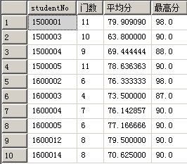
3.2.5 聚合查询
[例3.30] 查询每个同学的选课门数、平均分和最高分。
  SELECT studentNo, count(*) 门数, avg(score) 平均分,
  max(score) 最高分
  FROM Score
  GROUP BY studentNo
    结果按学号StudentNo分组，将具有相同StudentNo值的元组作为一组
    然后对每组进行相应的计数、求平均值和求最大值
查询每个同学及格的选课门数、平均分、最低分和最高分？

Slide 69
3.2.5 聚合查询
[例3.31] 查询平均分在75分以上的每个同学的选课门数、平均分和最高分。
  SELECT StudentNo, count(*) 门数, avg(score) 平均分,
  max(score) 最高分
  FROM Score
  GROUP BY StudentNo
  HAVING avg(score)>=75
    按学号StudentNo分组，将StudentNo值相同的元组作为一组
    然后对每组进行计数、求平均值和求最大值
    并判断平均值是否大于等于75，如果是则输出该组，否则丢弃该组，不作为输出结果

Slide 70

分组和聚集函数
  列出所有课程都及格的学生的平均成绩
  select S#，avg(SCORE)
  from SC
  group by S#
  having min(SCORE) >= 60
  select S#，avg(SCORE)
  from SC
  where SCORE >=60
  group by S#
DEPT(D# , DNAME , DEAN)
S(S# , SNAME , SEX , AGE , D#)
C(C# , CN , PC# , CREDIT)
SC(S# , C# , SCORE)
PROF(P# , PNAME, AGE, D# , SAL)
PC(P# , C#)
哪个正确？

Slide 71
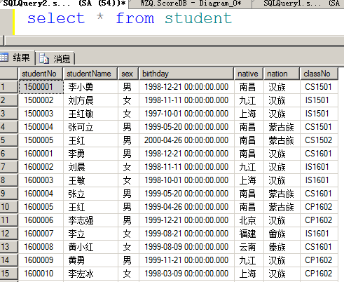
分组和聚集函数
  列出每一年龄组中男学生（超过50人）的人数
select year(birthday) ,count(Studentno)
from student
where SEX = '男'
group by year(birthday)
having count(*) > 50
写在作业本上 并注明：2019.9.17：

Slide 72
目 录
3.1
SQL概述
3.2
单表查询
3.3
连接查询
3.4
嵌套子查询
3.5
集合查询
3.6
SQL查询一般格式

Slide 73
3.3 连接查询
在实际应用中，往往会涉及到多个关系的查询，需用到连接运算或子查询
连接运算是关系数据库中使用最广泛的一种运算，包括等值连接、自然连接、非等值连接、自表连接和外连接等
3.3.1 等值与非等值连接
3.3.2 自表连接
3.3.3 外连接

Slide 74
3.3.1 等值与非等值连接
该运算在WHERE子句中加入连接多个关系的连接条件
格式为：
  WHERE [<表1>.]<属性名1> <比较运算符> [<表2>.]<属性名2>
  [ <逻辑运算符>
  [<表3>.]<属性名3> <比较运算符> [<表4>.]<属性名4> ... ]
比较运算符包括：
  >、>=、<、<=、=、<>(或!=)
  当比较运算符为=时，表示等值连接
  其他运算为非等值连接
  WHERE子句的连接谓词中的属性称为连接属性
  连接属性之间必须具有可比性

Slide 75
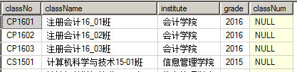
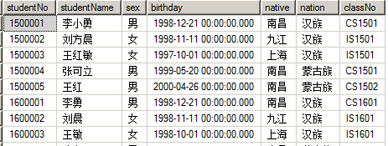
3.3.1 等值与非等值连接
等值连接
  [例3.32] 查找会计学院全体同学的学号、姓名、籍贯、班级编号和所在班级名称。
    该查询的结果为学号、姓名、籍贯、班级编号和班级名称，在SELECT子句中必须包含这些属性
    由于班级名称和所属学院在班级表Class中，学号、姓名、籍贯、班级编号在学生表Student中，FROM子句必须包含Class表和Student表
    由于班级编号classNo既是班级表的主码，也是学生表的外码，这2个表的连接条件是claaaNo相等，在WHERE子句中必须包含连接条件Student.classNo=Class.classNo
    本查询要查询出会计学院的学生记录，在WHERE子句中还必须包括选择条件institute='会计学院'

Slide 76
3.3.1 等值与非等值连接
  本查询语句为：
    SELECT studentNo, studentName, native, Student.classNo, className
    FROM Student, Class
    WHERE Student.classNo=Class.classNo AND institute='会计学院'
在连接操作中，如果涉及到多个表的相同属性名，必须在相同的属性名前加上表名加以区分
  如Student.classNo、Class.classNo
  WHERE子句中
    Student.classNo=Class.classNo为连接条件
    institute='会计学院' 为选择条件

Slide 77
3.3.1 等值与非等值连接
  可为参与连接的表取别名(称为元组变量)，在相同的属性名前加上表的别名。
  将Student表取别名为a，Class表取别名为b，班级编号分别用a.classNo和b.classNo表示。本例可以改写为：
    SELECT studentNo, studentName, native, b.classNo, className
    FROM Student AS a, Class AS b
    WHERE a.classNo=b.classNo AND institute='会计学院'
    或者
    SELECT studentNo, studentName, native, b.classNo, className
    FROM Student a, Class b
    WHERE a.classNo=b.classNo AND institute='会计学院'
  对于不同的属性名，可以不在属性名前加上表名(别名)。

Slide 78
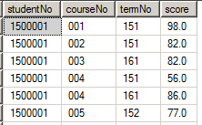
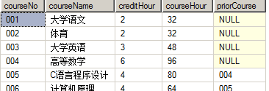
3.3.1 等值与非等值连接
  [例3.33] 查找选修了课程名称为“计算机原理”的同学学号、姓名。
    查询结果为学号、姓名，在SELECT子句中必须包含这些属性
    学号和姓名在学生表中，课程名称在课程表中，FROM子句必须包含学生表Student、课程表Course
      学生表与课程表之间是多对多联系，需通过成绩表转换为两个多对一的联系，FROM子句必须包含成绩表Score
    课程号既是课程表的主码，也是成绩表的外码，这2个表的连接条件是课程号相等；学号既是学生表的主码，也是成绩表的外码，这2个表的连接条件是学号相等。在WHERE子句中涉及三个关系的连接，其连接条件为：
      Course.courseNo=Score.courseNo AND Score.studentNo=Student.studentNo
    查找选修“计算机原理”课程的同学，在WHERE子句中必须包括选择条件courseName='计算机原理'

Slide 79
3.3.1 等值与非等值连接
    本查询语句为：
    SELECT a.studentNo, studentName
    FROM Student a, Course b, Score c
    WHERE b.courseNo=c.courseNo // 表b与表c的连接条件
    AND c.studentNo=a.studentNo // 表c与表a的连接条件
    AND b.courseName='计算机原理'
  本例使用了元组变量，其连接条件为：
    b.courseNo=c.courseNo AND c.studentNo=a.studentNo

Slide 80
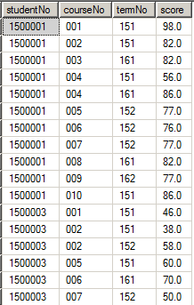
3.3.1 等值与非等值连接
  [例3.34] 查找同时选修了编号为“001”和“002”课程的同学学号、姓名、课程号和相应成绩，并按学号排序输出。
    查询结果为学号、姓名、课程号和相应成绩，在SELECT子句中必须包含这些属性
    学号和姓名在学生表中，课程号和成绩在成绩表中，FROM子句必须包含学生表Student和成绩表Score
    学号既是学生表的主码，也是成绩表的外码，这2个表的连接条件是学号相等，WHERE子句必须包含这个连接条件
    SELECT a.studentNo, studentName, b.courseNo, b.score
    FROM Student a, Score b
    WHERE a.studentNo=b.studentNo // 表a与表b的连接条件

Slide 81
3.3.1 等值与非等值连接
    为表示同时选修“001”和“002”课程的选择条件
      首先在WHERE子句中直接包含选择条件courseNo=‘001’以查找出所有选修了“001”课程的同学
  SELECT a.studentNo, studentName, b.courseNo, b.score
    FROM Student a, Score b
    WHERE a.studentNo=b.studentNo // 表a与表b的连接条件
    AND b.courseNo=‘001’
    注意：不能直接表示同时选修“001”和“002”课程的选择条件
    AND b.courseNo=‘001’
    AND b.courseNo=‘002’ ×！

Slide 82
3.3.1 等值与非等值连接
    为表示同时选修“001”和“002”课程的选择条件
      其次，基于成绩表Score构造一个查询表c，查找出选修了编号为“002”课程的所有同学
    (SELECT * FROM Score WHERE courseNo='002') c
      最后，将选修了编号为“001”课程的元组与查询表c的元组关于学号进行等值连接（连接条件是什么？）
    SELECT a.studentNo, studentName, b.courseNo, b.score, c.courseNo, c.score
    FROM Student a, Score b,
    (SELECT * FROM Score WHERE courseNo='002') c
    WHERE b.courseNo='001'
    AND a.studentNo=b.studentNo // 表a与表b的连接条件
    AND a.studentNo=c.studentNo // 表a与表c的连接条件
    如果连接成功，表示该同学同时选修了这两门课程

Slide 83
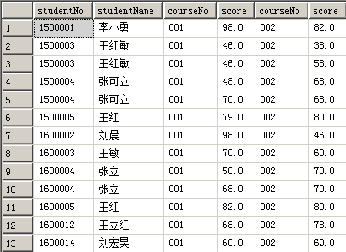
3.3.1 等值与非等值连接
    要求按学号排序输出，需要排序语句ORDER BY
    本查询语句为：
      SELECT a.studentNo, studentName, b.courseNo, b.score, c.courseNo, c.score
      FROM Student a, Score b,
      (SELECT * FROM Score WHERE courseNo='002') c
      WHERE b.courseNo='001'
      AND a.studentNo=b.studentNo // 表a与表b的连接条件
      AND a.studentNo=c.studentNo // 表a与表c的连接条件
      ORDER BY a.studentNo

Slide 84
3.3.1 等值与非等值连接
    该查询也可以表示为：
    SELECT a.studentNo, studentName, b.courseNo, b.score, c.courseNo, c.score
    FROM Student a,
    (SELECT * FROM Score WHERE courseNo='001') b,
    (SELECT * FROM Score WHERE courseNo='002') c
    WHERE a.studentNo=b.studentNo // 表a与表b的连接条件
    AND a.studentNo=c.studentNo // 表a与表c的连接条件
    ORDER BY a.studentNo

Slide 85
3.3.1 等值与非等值连接
    该查询还可以表示为：
    SELECT a.studentNo, studentName, b.courseNo, b.score, c.courseNo, c.score
    FROM Student a, Score b, Score c
    WHERE a.studentNo=b.studentNo // 表a与表b的连接条件
    AND a.studentNo=c.studentNo // 表a与表c的连接条件
    AND b.courseNo=‘001’ // 表b上的选择条件
    AND c.courseNo='002' // 表c上的选择条件
    ORDER BY a.studentNo
    注意：不能在同一个表b上同时表示选修“001”和“002”课程
    AND b.courseNo=‘001’
    AND b.courseNo=‘002’ ×！

Slide 86
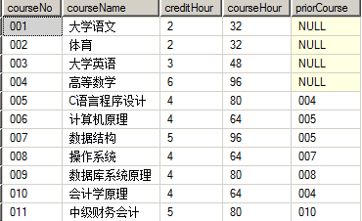
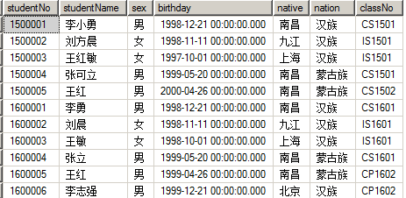
3.3.1 等值与非等值连接
[例3.35] 查询获得的总学分(注：只有成绩合格才能获得该课程的学分)大于或等于28的同学的学号、姓名和总学分，并按学号排序输出。
  SELECT a.studentNo, studentName, sum(creditHour)
  FROM Student a, Course b, Score c
  WHERE a.studentNo=c.studentNo AND c.courseNo=b.courseNo AND score>=60
  GROUP BY a.studentNo, studentName -- 输出结果的需要
  HAVING sum(creditHour)>=28
  ORDER BY a.studentNo
    本例输出结果中需要同时包含学号和姓名
    因此，GROUP BY子句需要按“a.studentNo, studentName”进行聚合，不能仅按“a.studentNo”进行聚合，否则无法输出studentName

Slide 87
3.4.2 分组聚合
  本查询既使用了WHERE子句，也使用了HAVING子句，都是选择满足条件的元组，但其选择的范围是不一样：
    (1) WHERE子句：作用于整个查询对象，对元组进行过滤。
    (2) HAVING子句：仅作用于分组，对分组进行过滤。
  本例的查询过程是：
    ① 首先在Score 表中选择课程成绩大于等于60分的元组(只有60分及以上才能获得学分)，将这些元组与Student和Score 表进行连接，形成一个新关系；
    ② 在新关系中按学号进行分组，统计每组的总学分；
    ③ 将总学分大于等于28的组选择出来形成一个结果关系；
    ④ 将结果关系输出。

Slide 88
3.3.1 等值与非等值连接
自然连接
  SQL不直接支持自然连接，完成自然连接的方法是在等值连接的基础上消除重复列
  [例3.36] 实现成绩表Score和课程表Course的自然连接。
    SELECT studentNo, a.courseNo, score, courseName,
    creditHour, courseHour, priorCourse
    FROM Score a, Course b
    WHERE a.courseNo=b.courseNo // 表a与表b的连接条件
  本例课程编号在两个关系中同时出现，但在SELECT子句中仅需出现1次，因此使用a.courseNo，也可以使用b.courseNo。其他列名是唯一的，不需要加上元组变量

Slide 89
3.3.1 等值与非等值连接
非等值连接
  非等值连接使用的比较少。
  在关系代数部分已经举过了一个非等值连接的例子（P53-54，例2.16），这里就不再举例了。
    在数据库ScoreDB中，查找课程号为AC001课程的考试中比学号为1503045的学生考得更好的所有学生的姓名和成绩。

Slide 90
3.3.2 自表连接
若某个表与自己进行连接，称为自表连接
  [例3.37] 查找同时选修了编号为“001”和“002”课程的同学学号、姓名、课程号和相应成绩，并按学号排序输出。
    学生姓名在学生表中，FROM子句必须包含学生表(取别名为a)
    可以考虑两个成绩表，分别记为b和c
      b表用于查询选修了编号为“001”课程的同学
      c表用于查询选修了编号为“002”课程的同学
    FROM子句还必须包含两个成绩表b和c，且在WHERE子句中包含两个选择条件：
      b.courseNo='001' AND c.courseNo='002'

Slide 91
3.3.2 自表连接
  一方面，成绩表b与成绩表c在学号上做等值连接(自表连接)，如果连接成功，表示学生同时选修了编号为“001”和“002”的课程
  另一方面，学生表与成绩表b (或成绩表c)在学号上做等值连接。WHERE子句包含两个连接条件：
      b.studentNo=c.studentNo AND a.studentNo=b.studentNo
  本查询语句为：
      SELECT a.studentNo, studentName, b.courseNo, b.score, c.courseNo, c.score
      FROM Student a, Score b, Score c
      WHERE b.courseNo='001' AND c.courseNo='002'
      AND a.studentNo=b.studentNo AND b.studentNo=c.studentNo
      ORDER BY a.studentNo
  本查询结果与例3.34相同
  在该查询中，FROM子句后面包含了两个参与自表连接的成绩表Score，必须定义元组变量加以区分
  自表连接的条件是b.studentNo=c.studentNo

Slide 92
3.3.2 自表连接
[例3.38] 在学生表Student中查找与“李小勇”同学在同一个班的同学姓名、班级编号和出生日期。
  SELECT a.studentName, a.classNo, a.birthday
  FROM Student a, Student b
  WHERE b.studentName='李小勇' AND a.classNo=b.classNo
或
  SELECT a.studentName, a.classNo, a.birthday
  FROM Student a,
  ( SELECT * FROM Student WHERE studentName='李小勇' ) b
  WHERE a.classNo=b.classNo

Slide 93
3.3.3 外连接
在一般的连接中，只有满足连接条件的元组才被检索出来，对于没有满足连接条件的元组是不作为结果被检索出来的。
  [例3.39] 查询2015级每个班级的班级名称、所属学院、学生学号、学生姓名，按班级名称排序输出。
    SELECT className, institute, studentNo, studentName
    FROM Class a, Student b
    WHERE a.classNo=b.classNo AND grade=2015
    ORDER BY className

Slide 94
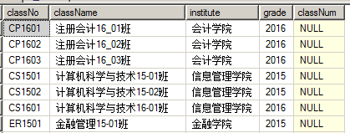
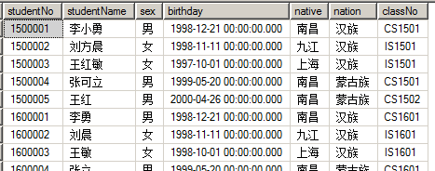
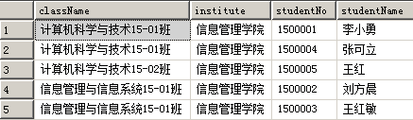
3.3.3 外连接
在一般的连接中，只有满足连接条件的元组才被检索出来，对于没有满足连接条件的元组是不作为结果被检索出来的。
  [例3.39] 查询2015级每个班级的班级名称、所属学院、学生学号、学生姓名，按班级名称排序输出。
    SELECT className, institute, studentNo, studentName
    FROM Class a, Student b
    WHERE a.classNo=b.classNo AND grade=2015
    ORDER BY className

Slide 95
3.3.3 外连接
从查询结果中可以看出：
  班级表中的“金融管理15-01班”没有出现在查询结果中，原因是该班没有学生

Slide 96
3.3.3 外连接
从查询结果中可以看出：
  班级表中的“金融管理15-01班”没有出现在查询结果中，原因是该班没有学生
在实际应用中，往往需要将不满足连接条件的元组也检索出来，只是在相应的位置用空值替代，这种查询称为外连接查询
外连接分为左外连接、右外连接和全外连接
在FROM子句中，写在左边的表称为左关系，写在右边的表称为右关系

Slide 97
3.3.3 外连接
左外连接
  连接结果中包含左关系中的所有元组，对于左关系中没有连接上的元组，其右关系中的相应属性用空值替代
  [例3.40] 使用左外连接查询2015级每个班级的班级名称、所属学院、学生学号、学生姓名，按班级名称和学号排序输出.
    SELECT className, institute, studentNo, studentName
    FROM Class a LEFT OUTER JOIN Student b
    ON a.classNo=b.classNo
    WHERE grade=2015
    ORDER BY className, studentNo

Slide 98
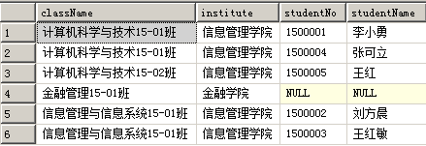
3.3.3 外连接
左外连接
  连接结果中包含左关系中的所有元组，对于左关系中没有连接上的元组，其右关系中的相应属性用空值替代
  [例3.40] 使用左外连接查询2015级每个班级的班级名称、所属学院、学生学号、学生姓名，按班级名称和学号排序输出.
    SELECT className, institute, studentNo, studentName
    FROM Class a LEFT OUTER JOIN Student b
    ON a.classNo=b.classNo
    WHERE grade=2015
    ORDER BY className, studentNo

Slide 99
3.3.3 外连接
右外连接
  连接结果中包含右关系中的所有元组，对于右关系中没有连接上的元组，其左关系中的相应属性用空值替代
  [例3.41] 使用右外连接查询2015级每个班级的班级名称、所属学院、学生学号、学生姓名，按班级名称和学号排序输出.
    SELECT className, institute, studentNo, studentName
    FROM Class a RIGHT OUTER JOIN Student b
    ON a.classNo=b.classNo
    WHERE grade=2015
    ORDER BY className, studentNo

Slide 100
3.3.3 外连接
全外连接：连接结果中包含左、右关系中的所有元组
    对左关系中没有连接上的元组，其右关系中的相应属性用空值替代
    对右关系中没有连接上的元组，其左关系中的相应属性用空值替代
  [例3.42] 使用全外连接查询2015级每个班级的班级名称、所属学院、学生学号、学生姓名，按班级名称和学号排序输出。
    SELECT className, institute, studentNo, studentName
    FROM Class a FULL OUTER JOIN Student b
    ON a.classNo=b.classNo
    WHERE grade=2015
    ORDER BY className, studentNo

Slide 101
本章先讲到这里！
请同学们对本章已学内容进行复习、总结！！！

